Slide 1
এই স্লাইডটি সম্মানিত শিক্ষকবৃন্দের জন্য তাই Slide টি Hide করে রাখা হয়েছে।
এই পাঠ উপস্থাপনের জন্য স্লাইডের নিচের দিকে নোটে প্রয়োজনীয় নির্দেশনা দেয়া আছে। পাঠ উপস্থাপনের ক্ষেত্রে নিজস্ব কৌশল প্রয়োগ করতে পারেন। প্রেজেন্টেশনটি F5 Key চেপে শুরু করতে পারেন। তাহলে Hide Slide Show করবে না।

Slide 2
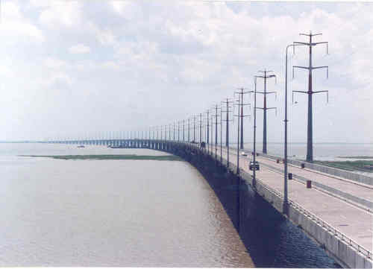
স্বাগতম

Slide 3
পরিচিতি
বিষয়ঃ বাংলাদেশ ও বিশ্বপরিচয়
শ্রেণিঃ ষষ্ঠ
অধ্যায়ঃ ৫
পাঠঃ ৪, এশিয়া মহাদেশে বাংলাদেশের অবস্থান
(অধিবেশন -১)
সময়ঃ ৪০ মিনিট
মোঃ আব্দুল বাতেন
সহকারী শিক্ষক
বগুড়া ক্যান্টনমেন্ট বোর্ড হাই স্কুল, বগুড়া।
মোবাইল নম্বরঃ ০১৮১৯৫১০৬০৬
Email-abdulbaten84@gmail.com

Slide 4
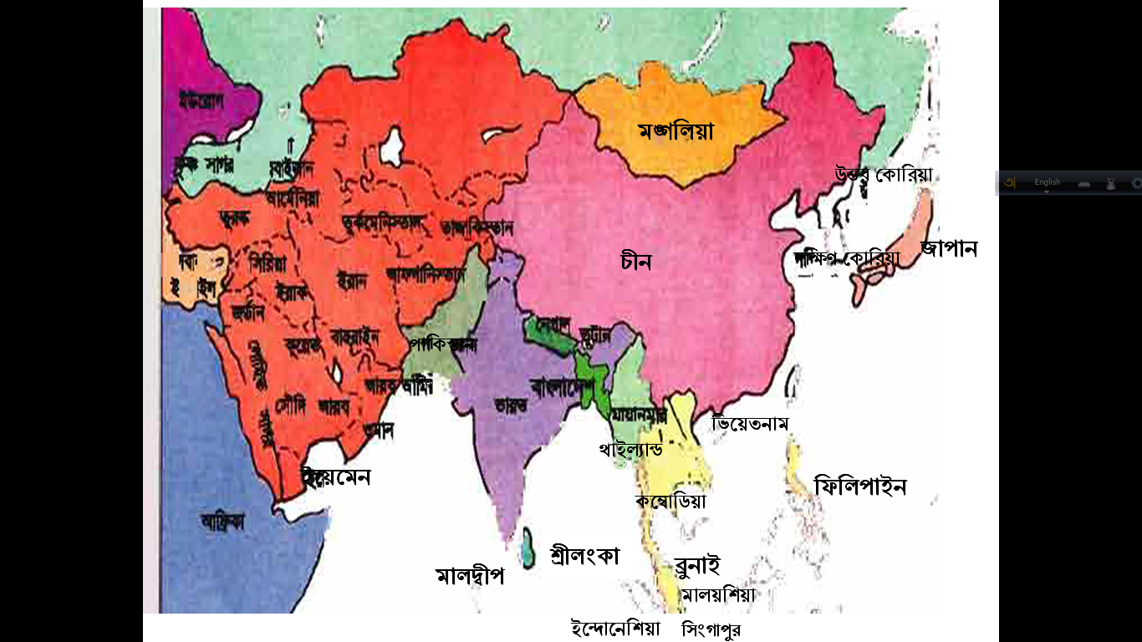
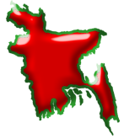
নিচের বাটনসমূহে ক্লিক করুন
এশিয়া মহাদেশের
বাংলাদেশের
এশিয়া মহাদেশে বাংলাদেশের অবস্থান
আজকের পাঠঃ এশিয়া মহাদেশে বাংলাদেশের অবস্থান
১ম ক্লিক
২য় ক্লিক
৩য় ক্লিক
৪র্থ ক্লিক
৫ম ক্লিক
৬ষ্ঠ ক্লিক
৭ম ক্লিক
চিহ্নিত মানচিত্রটি কোন দেশের?
এশিয়া মহাদেশের মধ্যে বাংলাদেশ থাকাকে কি বলা যায়?
মানচিত্রটি কোন মহাদেশের?
Notes:
পাঠ ঘোষোণার জন্য মানচিত্রটি দেখিয়ে প্রশ্নোত্তরের মাধ্যমে অগ্রসর হওয়া যেতে পারে।
এই স্লাইডটি দেখার জন্য ধারাবাহিকভাবে বামের বাটনসমূহে (১,১২,৩,৪,৫) ক্লিক করে অগ্রসর হতে হবে।

Slide 5
শিখনফল
এই পাঠ শেষে শিক্ষার্থীরা...
১.
এশিয়া মহাদেশের অবস্থান চিহ্নিত করতে পারবে;
২.
এশিয়া মহাদেশের উল্লেখযোগ্য নদীসমূহের নাম বর্ণনা করতে পারবে;
৩.
এশিয়া মহাদেশের উল্লেখযোগ্য দেশসমূহের নাম উল্লেখ করতে পারবে।

Slide 6
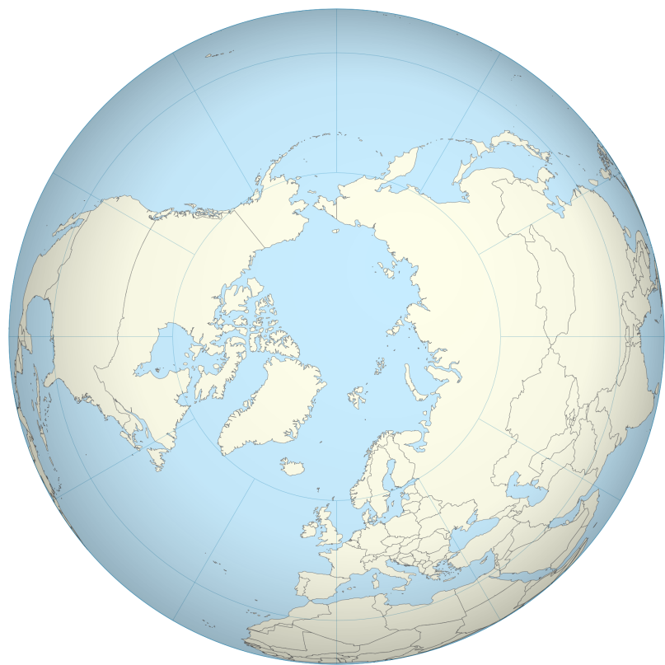
এশিয়া মহাদেশের অবস্থান
উত্তর
উত্তর
পশ্চিম
পূর্ব
দক্ষিণ
পশ্চিম
পূর্ব
দক্ষিণ
আমরা জানি মানচিত্রের উপরের দিককে উত্তর, নিচের দিককে দক্ষিণ, বাম দিককে পশ্চিম এবং ডান দিককে পূর্ব ধরা হয়।
Notes:
এশিয়া মহাদেশ সম্পর্কে Mini lecture দিয়ে অগ্রসর হওয়া যেতে পারে।

Slide 7
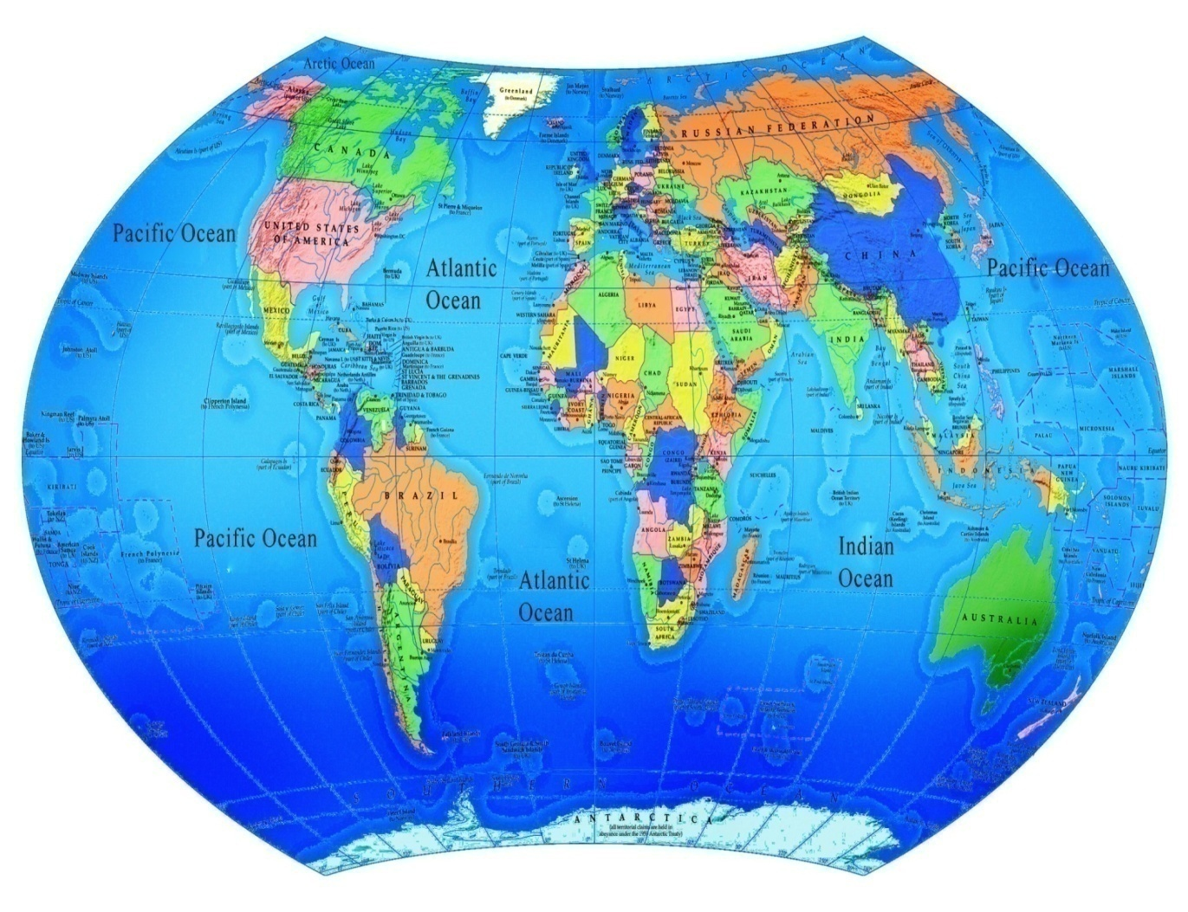
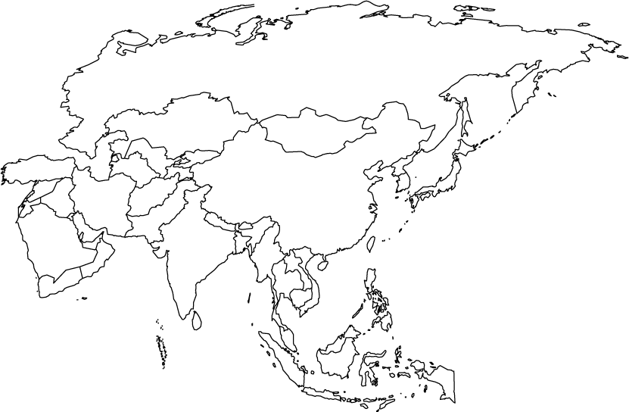
একক কাজ
সময়ঃ ৪ মিনিট
উপরের মানচিত্র এবং তোমার পাঠ্য বই এর মানচিত্র দেখে এশিয়া মহাদেশের চারপার্শ্বে কোন কোন দেশ ও সাগর/ মহাসাগর আছে তা লেখ।

Slide 8
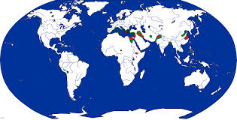
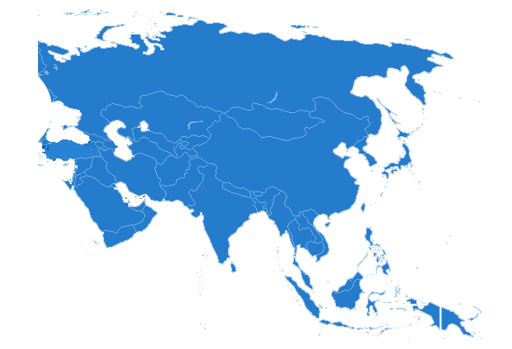
বিশ্ব মানচিত্রে এশিয়া মহাদেশের অবস্থান
এশিয়া মহাদেশের অবস্থান দেখতে ক্লিক করুন
ক্লিক
Notes:
বিশ্ব মানচিত্রে এশিয়া মহাদেশের অবস্থান দেখার জন্য স্লাইডের ক্লিক বাটনে ক্লিক করলে এশিয়া মহাদেশ হাইলাইট হবে।

Slide 9
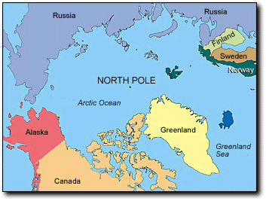
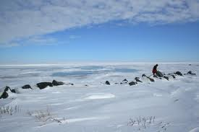
এশিয়ার উত্তরে উত্তর মহাসাগর
মানচিত্রে উত্তর মহাসাগরের অবস্থান
উত্তর মহাসাগর
Notes:
প্রশ্নোত্তর পদ্ধতিতে অগ্রসর হতে পারেন। যেমন- প্রথম ছবিটি আসার পর প্রশ্ন করতে পারেন -উত্তর মহাসাগর কোথায় অবস্থিত? শিক্ষার্থীরা উত্তর দেওয়ার পর আপনি উত্তর মহাসাগরের অবস্থান ব্যাখ্যা করে বুঝিয়ে দিতে পারেন।

Slide 10
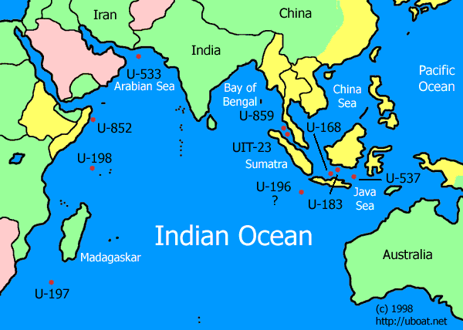
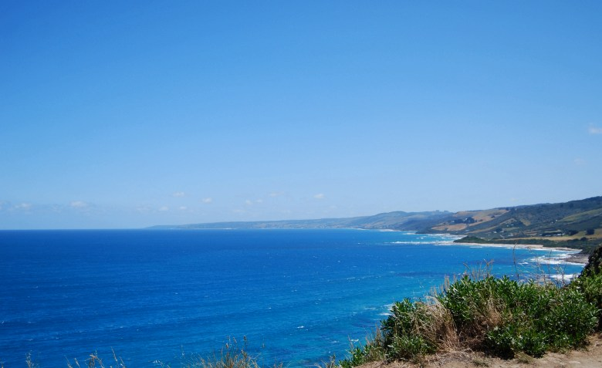
এশিয়ার দক্ষিণে ভারত মহাসাগর
মানচিত্রে ভারত মহাসাগর এর অবস্থান
ভারত মহাসাগর
Notes:
প্রশ্নোত্তর পদ্ধতিতে অগ্রসর হতে হবে। যেমন- স্লাইডের যে কোন স্থানে ক্লিক করলে প্রথম ছবিটি আসার পর প্রশ্ন করতে পারেন –চিত্রটি কোন মহাসাগরের?

Slide 11
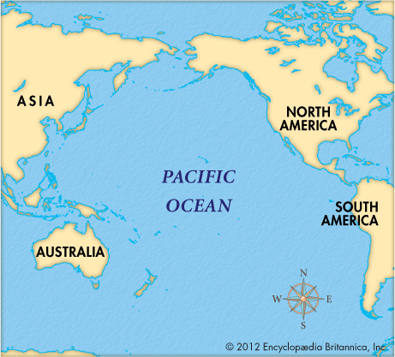
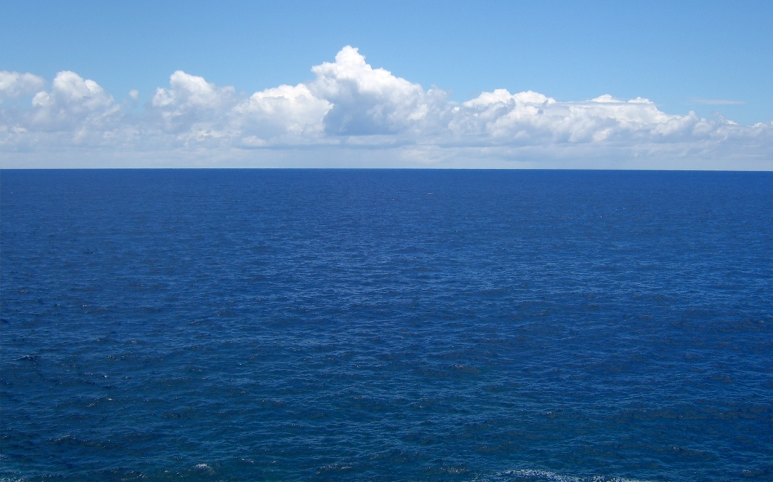
এশিয়ার পূর্বে প্রশান্ত মহাসাগর
মানচিত্রে প্রশান্ত মহাসাগর এর অবস্থান
প্রশান্ত মহাসাগর
Notes:
প্রশ্নোত্তর পদ্ধতিতে অগ্রসর হতে হবে। যেমন- স্লাইডের যে কোন স্থানে ক্লিক করলে প্রথম ছবিটি আসার পর প্রশ্ন করতে পারেন –চিত্রটি কোন মহাসাগরের?

Slide 12
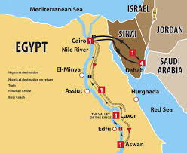
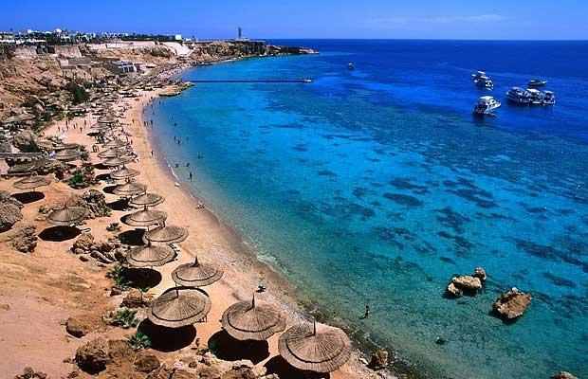
এশিয়ার দক্ষিণ-পশ্চিমে লোহিত সাগর
লোহিত সাগর
মানচিত্রে লোহিত সাগর এর অবস্থান
লোহিত সাগর
Notes:
প্রশ্নোত্তর পদ্ধতিতে অগ্রসর হতে হবে। যেমন- স্লাইডের যে কোন স্থানে ক্লিক করলে প্রথম ছবিটি আসার পর প্রশ্ন করতে পারেন –চিত্রটি কোন সাগরের?

Slide 13
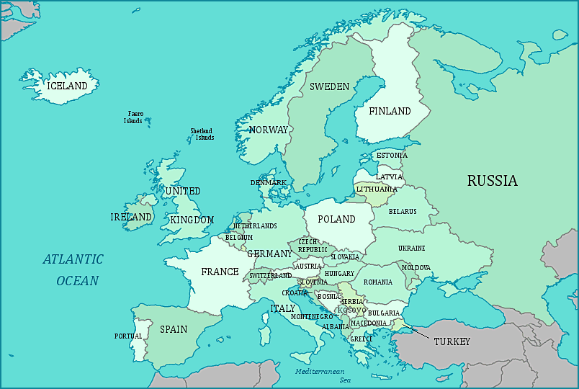
পশ্চিমে ইউরোপ মহাদেশ
ইউরোপ মহাদেশ

Slide 14
এশিয়া মহাদেশের অবস্থান
উত্তর
এশিয়া
উত্তর মহাসাগর
প্রশান্ত মহাসাগর
ভারত মহাসাগর
ইউরোপ
পশ্চিম
পূর্ব
দক্ষিণ
Notes:
প্রশ্নোত্তর পদ্ধতিতে অগ্রসর হতে হবে। প্রশ্ন করতে পারেন- এশিয়ার উত্তরে কোন মহাসাগর অবস্থিত?
স্লাইডের যে কোন স্থানে ক্লিক করলে এশিয়া মহাদেশের চার পাশে কোথায় কোন মহাদেশ ও কোন মহাসাগর অবস্থিত তা পর্যায়ক্রমে আসবে।

Slide 15
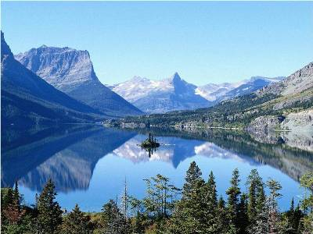
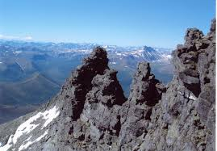
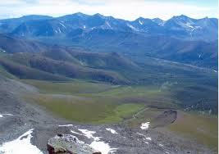
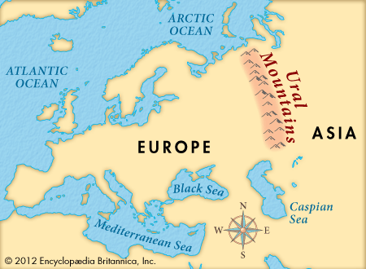
এশিয়া ও ইউরোপ মহাদেশকে পৃথককারী ইউরাল পর্বত
এশিয়া ও ইউরোপ মহাদেশকে পৃথককারী পর্বত কোনটি?
Notes:
প্রশ্নোত্তর পদ্ধতিতে অগ্রসর হতে হবে। স্লাইডের শুরুতে –’এশিয়া ও ইউরোপ মহাদেশকে পৃথককারী পর্বত কোনটি?’ প্রশ্ন করার পর ইউরাল পর্বরেত ছবি এবং ইউরোপ মহাদেশের মানচিত্রে ইউরাল পর্বতের অবস্থান দেখানো হয়েছে।

Slide 16
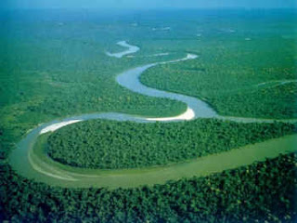
জোড়ায় কাজ
সময়ঃ ৫ মিনিট
অধিকাংশ বড় নদী এঁকে বেঁকে প্রবাহিত হওয়ার কারণ সর্বোচ্চ ৫ টি বাক্যে লিখ।
Notes:
নদী এঁকে বেঁকে প্রবাহিত হওয়ার কারণ-১। ভূমির ঢাল, ২। নদীর স্রোত, ৩। নদীর পথে বাঁধা, ৪। নদী ভাঙন ইত্যাদি।

Slide 17
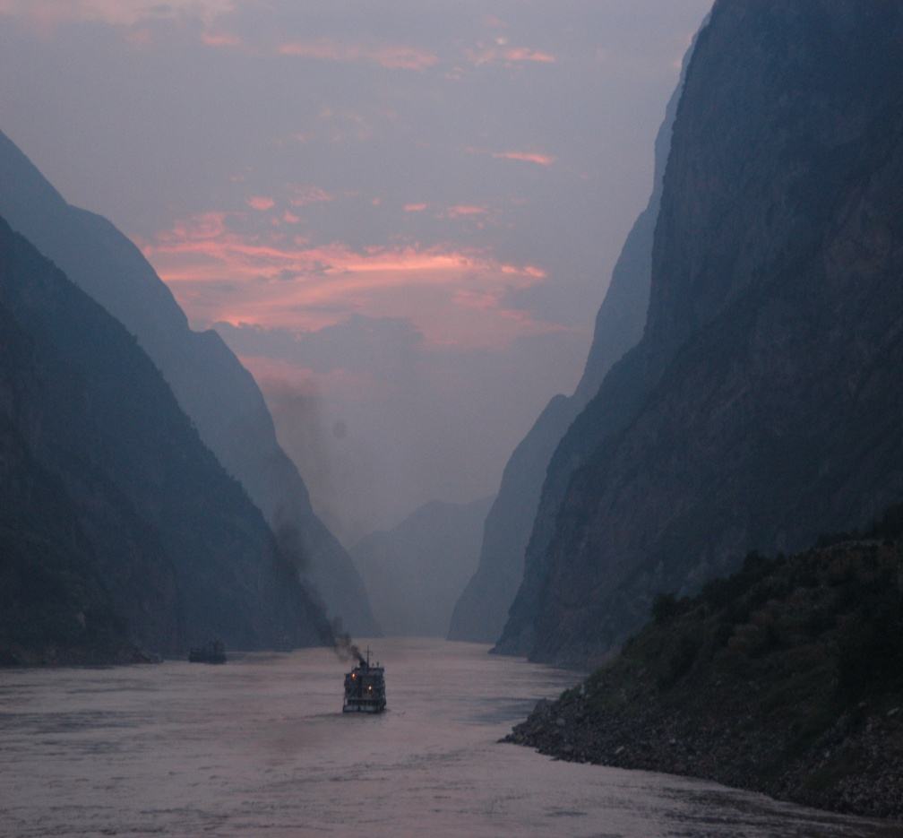
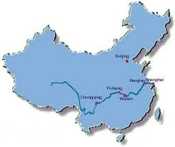
১. ইয়াংসি নদী
ইয়াংসি
ইয়াংসি নদী (চীন)
মানচিত্রে ইয়াংসি নদীর অবস্থান
Notes:
প্রশ্নোত্তর পদ্ধতিতে অগ্রসর হতে হবে। ১ম চিত্র আসার পর প্রশ্ন করা যেতে পারে চিত্রটি কোন নদীর?

Slide 18
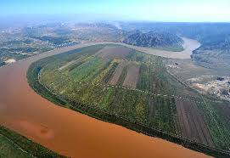
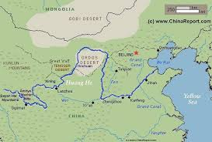
২. হোয়াং হো নদী
হোয়াং হো
হোয়াংহো নদী (চীন)
মানচিত্রে হোয়াংহো নদীর অবস্থান
Notes:
প্রশ্নোত্তর পদ্ধতিতে অগ্রসর হতে হবে। ১ম চিত্র আসার পর প্রশ্ন করা যেতে পারে চিত্রটি কোন নদীর?

Slide 19
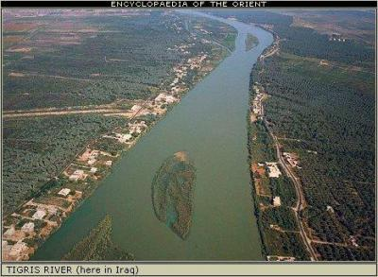
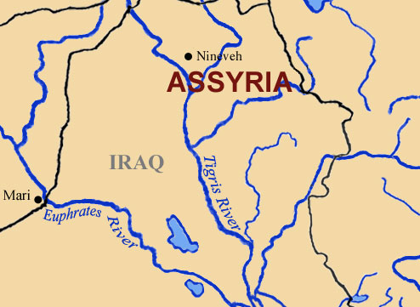
৩. তাইগ্রিস নদী
তাইগ্রিস
তাইগ্রিস নদী (ইরাক)
মানচিত্রে তাইগ্রিস নদীর অবস্থান
Notes:
প্রশ্নোত্তর পদ্ধতিতে অগ্রসর হতে হবে। ১ম চিত্র আসার পর প্রশ্ন করা যেতে পারেন- চিত্রটি কোন নদীর?
-তাইগ্রীস নদীর তীরে গড়ে উঠেছিল মেসোপটেমিয়া সভ্যতা ।

Slide 20
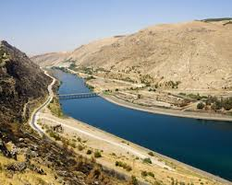
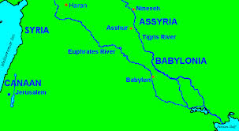
৪. এশিয়ার মহাদেশের নদীসমূহ
ইউফ্রেটিস
ইউফ্রেটিস নদী (ইরাক)
মানচিত্রে ইউফ্রেটিস নদীর অবস্থান
Notes:
প্রশ্নোত্তর পদ্ধতিতে অগ্রসর হতে হবে। ১ম চিত্র আসার পর প্রশ্ন করা যেতে পারেন- চিত্রটি কোন নদীর?

Slide 21
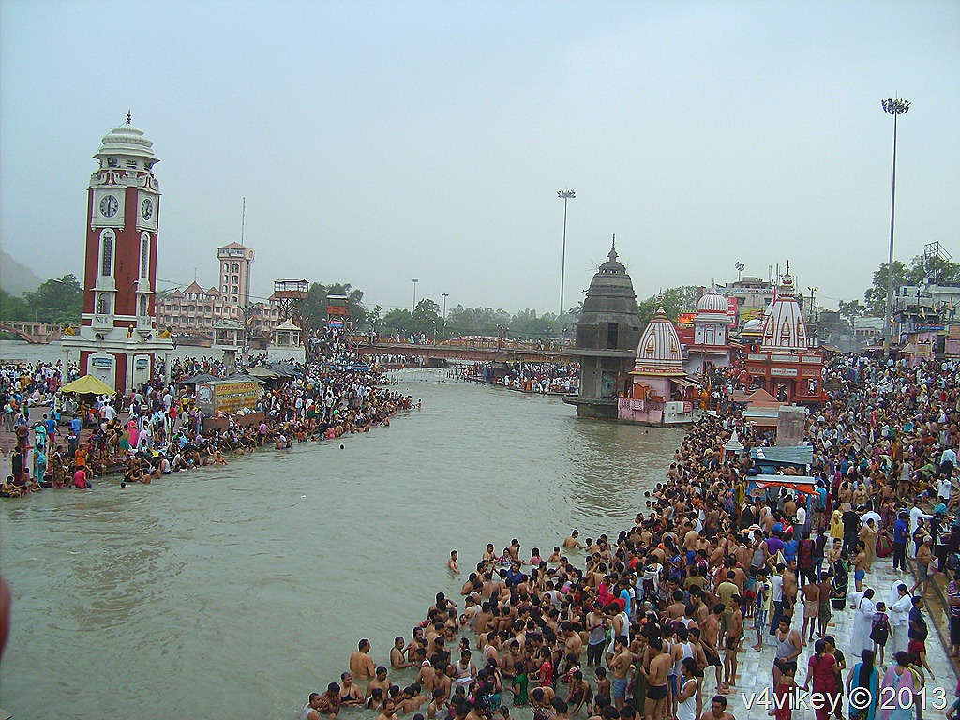
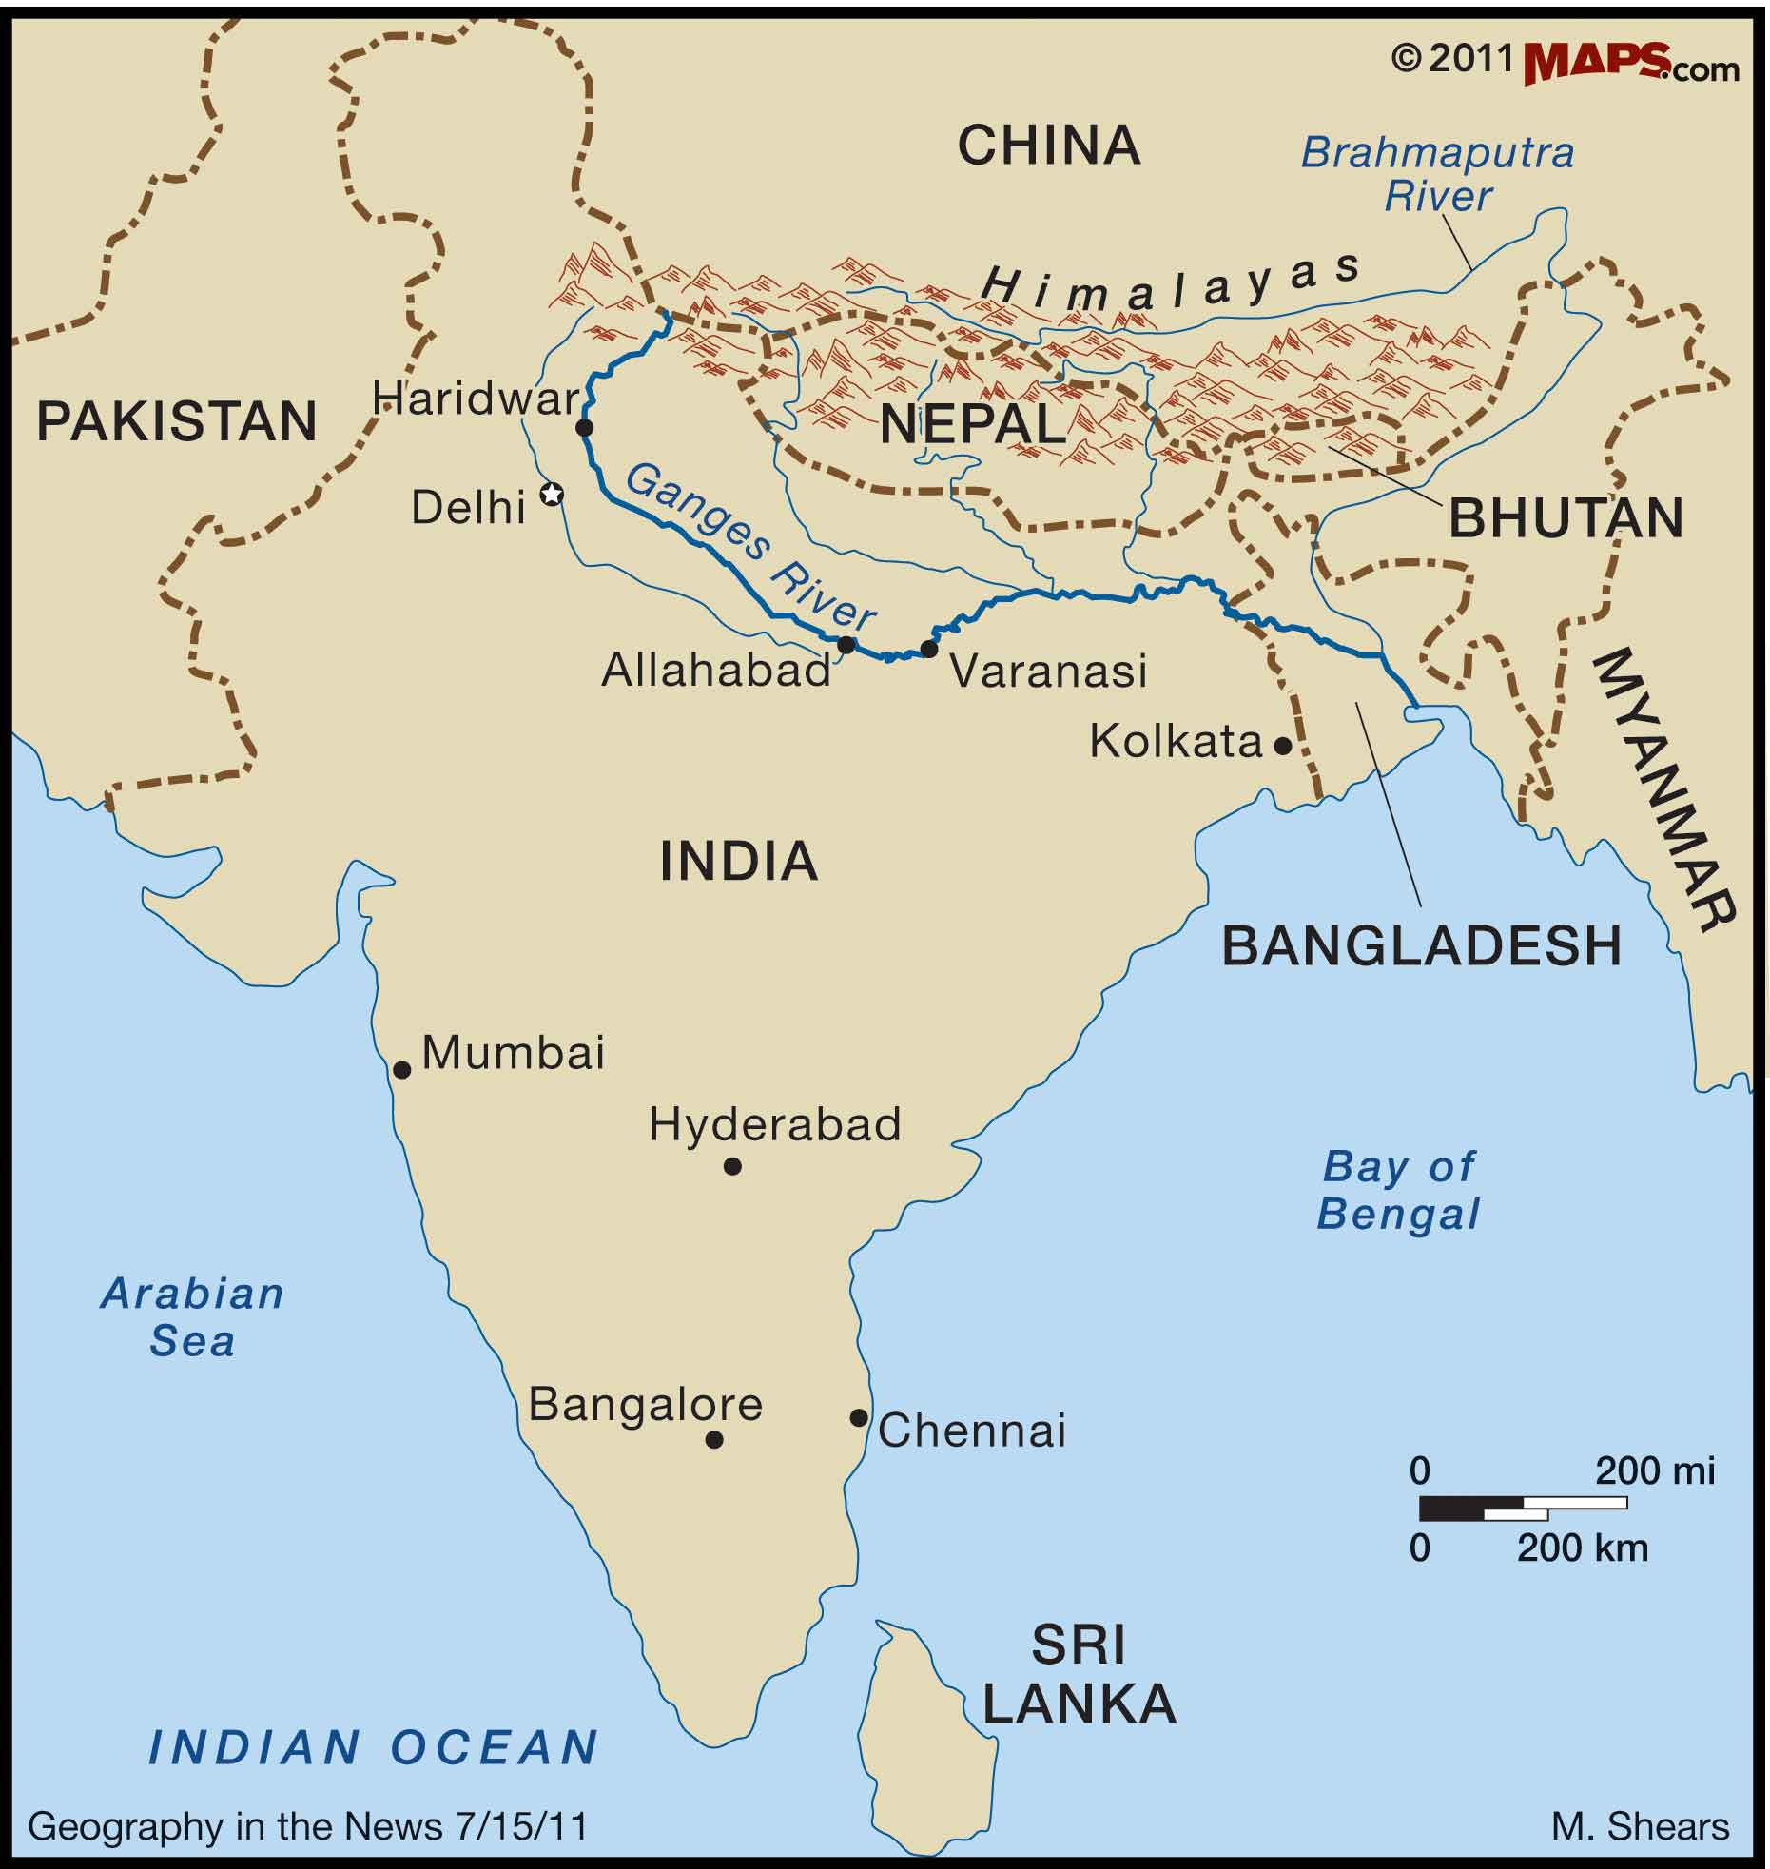
৫. গঙ্গা নদী
গঙ্গা
গঙ্গা নদী (ভারত)
মানচিত্রে গঙ্গা নদীর অবস্থান
Notes:
প্রশ্নোত্তর পদ্ধতিতে অগ্রসর হতে হবে। ১ম চিত্র আসার পর প্রশ্ন করা যেতে পারেন- চিত্রটি কোন নদীর?
-গঙ্গা নদী বাংলাদেশে পদ্মা নাম ধারণ করে প্রবাহিত হয়েছে।

Slide 22
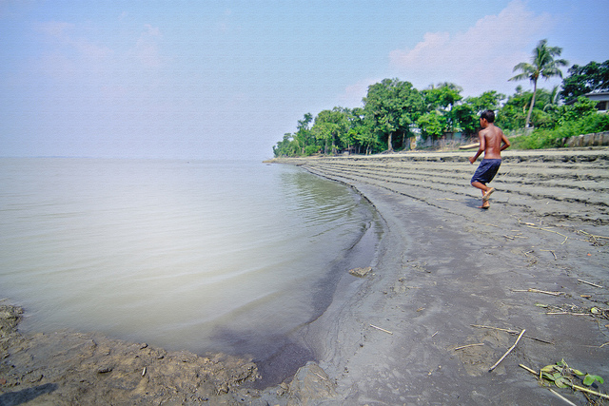
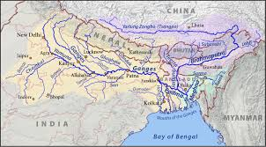
৬. এশিয়ার মহাদেশের নদীসমূহ
পদ্মা
পদ্মা (বাংলাদেশ)
মানচিত্রে পদ্মা নদীর অবস্থান
Notes:
প্রশ্নোত্তর পদ্ধতিতে অগ্রসর হতে হবে। ১ম চিত্র আসার পর প্রশ্ন করা যেতে পারেন- চিত্রটি কোন নদীর?
-পদ্মা নদীর ভারতের অংশের নাম গঙ্গা।

Slide 23
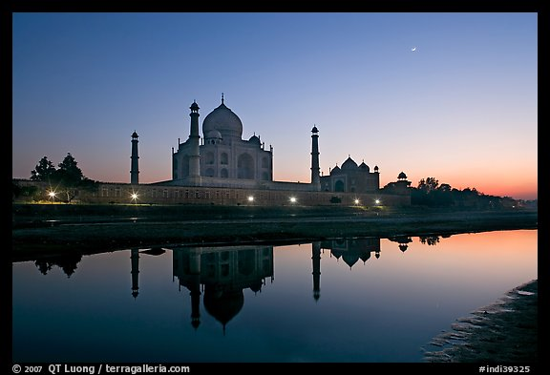
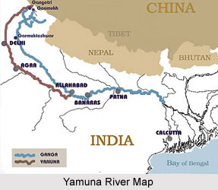
৭. যমুনা নদী
যমুনা
যমুনা (ভারত)
মানচিত্রে যমুনা নদীর অবস্থান
Notes:
প্রশ্নোত্তর পদ্ধতিতে অগ্রসর হতে হবে। ১ম চিত্র আসার পর প্রশ্ন করা যেতে পারেন- চিত্রটি কোন নদীর?

Slide 24
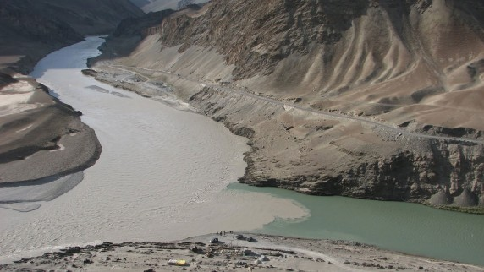
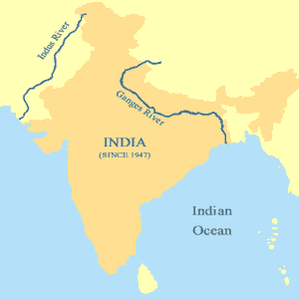
৮. সিন্ধু নদ
সিন্ধু
ভারত
সিন্ধু (পাকিস্তান)
মানচিত্রে সিন্ধু নদের অবস্থান
Notes:
প্রশ্নোত্তর পদ্ধতিতে অগ্রসর হতে হবে। ১ম চিত্র আসার পর প্রশ্ন করা যেতে পারেন- চিত্রটি কোন নদীর?

Slide 25
এশিয়া মহাদেশের নদী
ইয়াংসি
হোয়াংহো
তাইগ্রিস
ইউফ্রেটিস
গঙ্গা
পদ্মা
যমুনা
সিন্ধু
Notes:
প্রশ্নোত্তরের মাধ্যমে অগ্রসর হতে হবে। এভাবে প্রশ্ন করা যেতে পারে- এশিয়া মহাদেশের নদীগুলো কি কি? শিক্ষার্থীরা উত্তর দিলে তারপর নদীসমূহের নাম প্রদর্শন করা যেতে পারে।

Slide 26
এশিয়া মহাদেশের দেশসমূহ
Notes:
শিক্ষক এশিয়া মহাদেশের দেশসমূহ চিহ্নিত করে দেখাবেন।

Slide 27
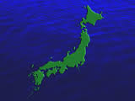
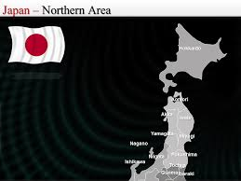
তথ্যগুলো জানার জন্য নিচে বাটনসমূহে ক্লিক করুন
এক নজরে এশিয়া মহাদেশের কিছু তথ্য
জাপান
১। এশিয়ার বড় নদী
ইয়াংসি নদী
২। এশিয়ায় জনসংখ্যায় ছোট দেশ
জাপান
৩। পৃথিবীর সবচেয়ে পূর্বের দেশ
৪। সূর্যোদয়ের দেশ
৫। বিশ্বের শিল্পোন্নত দেশ
Notes:
তথ্যগুলো ভালোভাবে দেখার জন্য Off/On পদ্ধতিতে অগ্রসর হতে হবে। অর্থাৎ বাম পাশের বাটনে প্রথম ক্লিকে তথ্য আসবে এবং দ্বিতীয় ক্লিকে তথ্য চলে যাবে।

Slide 28
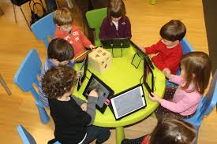
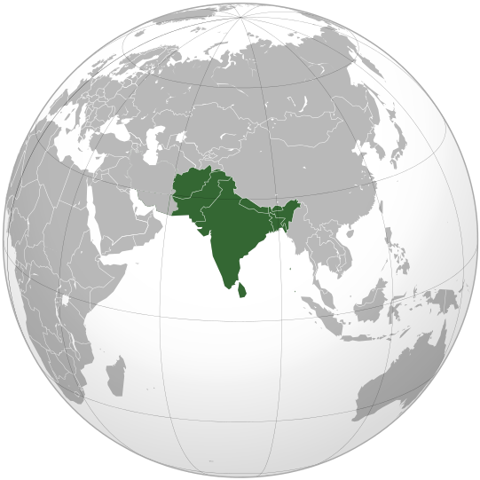
দলগত কাজ
সময়ঃ ৮ মিনিট
উপরের মানচিত্রে চিহ্নিত দেশসমূহ পরস্পরের মধ্যে সহযোগিতা বৃদ্ধির জন্য সার্ক গড়ে উঠেছে- উক্তিটি ৫-৭ টি বাক্যে মূল্যায়ন কর।
Notes:
ইচ্ছা করলে কয়েকটি দলে বিভক্ত করে প্রত্যেক দলে আলাদা আলাদা সমস্যা সমাধান করতে দিতে পারেন।

Slide 29
সার্ক ভূক্ত দেশসমূহ
আফগানিস্তান
নেপাল
ভূটান
ভারত
পাকিস্তান
মায়ানমার
বাংলাদেশ
উপরের মানচিত্রে চিহ্নিত দেশসমূহের সংস্থার নাম কি?
সার্ক
মালদ্বীপ
শ্রীলংকা

Slide 30
মূল্যায়ন
বহুনির্বাচনি প্রশ্নঃ 1
নিচের কোনটি সঠিক
১। এশিয়া মহাদেশের উত্তরে রয়েছ-
(ক) ভারত মহাসাগর
(খ) প্রশান্ত মহাসাগর
(গ) আটলান্টিক মহাসাগর
(ঘ) উত্তর মহাসাগর
Notes:
শিক্ষার্থীরা যে Option টি উত্তর দেবে সেই Option এর উপর ক্লিক করতে হবে। উত্তর সঠিক হলে সবুজ কালিতে টিক চিহ্ন আসবে এবং উত্তর ভুল হলে লাল কালিতে ক্রস চিহ্ন আসবে।

Slide 31
বহুনির্বাচনি প্রশ্নঃ 2
২। এশিয়া মহাদেশের নদী-
i. নীল
ii. ইয়াংসি
iii. সিন্ধু
নিচের কোনটি সঠিক
(ক) i.
(খ) i ও ii
(গ) i ও iii
(ঘ) ii ও iii.
Notes:
শিক্ষার্থীরা যে Option টি উত্তর দেবে সেই Option এর উপর ক্লিক করতে হবে। উত্তর সঠিক হলে সবুজ কালিতে টিক চিহ্ন আসবে এবং উত্তর ভুল হলে লাল কালিতে ক্রস চিহ্ন আসবে।

Slide 32
বহুনির্বাচনি প্রশ্নঃ 3
মানচিত্রটি ভালো করে দেখে নিচের প্রশ্নটির উত্তর দাও।
৩। কোন দেশ দ্বীপ রাষ্ট্র?
(ক ভারত
(খ)পাকিস্তান
(গ) ভূটান
(ঘ) শ্রীলংকা
Notes:
শিক্ষার্থীরা যে Option টি উত্তর দেবে সেই Option এর উপর ক্লিক করতে হবে। উত্তর সঠিক হলে সবুজ কালিতে টিক চিহ্ন আসবে এবং উত্তর ভুল হলে লাল কালিতে ক্রস চিহ্ন আসবে।

Slide 33
বাড়ির কাজ
বিশ্বের মানচিত্র অঙ্কণ করে সার্কভুক্ত দেশসমূহ চিহ্নিত করে নিয়ে আসবে।

Slide 34
ধন্যবাদ

Slide 35
কৃতজ্ঞতা স্বীকার
শিক্ষামন্ত্রণালয়, মাউশি, এনসিটিবি ও এটুআই এর সংশ্লিষ্ট কর্মকর্তাবৃন্দ
এবং কন্টেন্ট সম্পাদক হিসেবে যাঁদের নির্দেশনা, পরামর্শ ও তত্ত্বাবধানে এই মডেল কন্টেন্ট সমৃদ্ধ হয়েছে তাঁরা হলেন-
জনাব মোহাম্মদ হাবীবুল ইসলাম সুমন,
সহকারী অধ্যাপক, টিটিসি, ময়মনসিংহ।
জনাব রফিকুল ইসলাম,
সহকারী অধ্যাপক, টিটিসি, পাবনা।

